Slide 1

01
自助ETL执行情况常见问题
目 录
CONTENTS

Slide 2
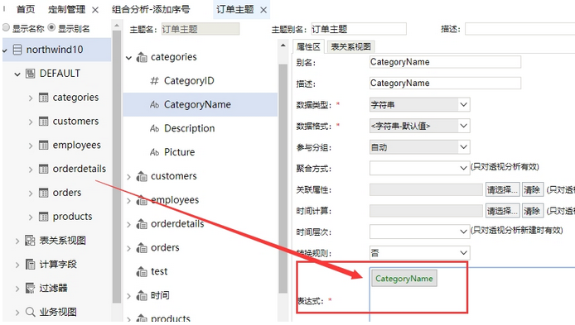
业务主题
在图表的数据源发生变动时，是否需要同时重新编排“业务主题”来维持图表的稳定？
业务主题界面
方案
数据源下的表进行了增删字段，需要重新对“业务主题”中的业务属性的表达式重新拖拽对应的字段，因为形成“业务主题”类似于数据库的视图，来源字段被删除，需要重新添加对应字段才可以，不然会报字段已经delete的问题；而数据库表对于新增字段，原本“业务主题”就是可以只挑选某些字段重新形成一个业务视图的，这时候新增的字段不会自动新增到业务主题上。

Slide 3
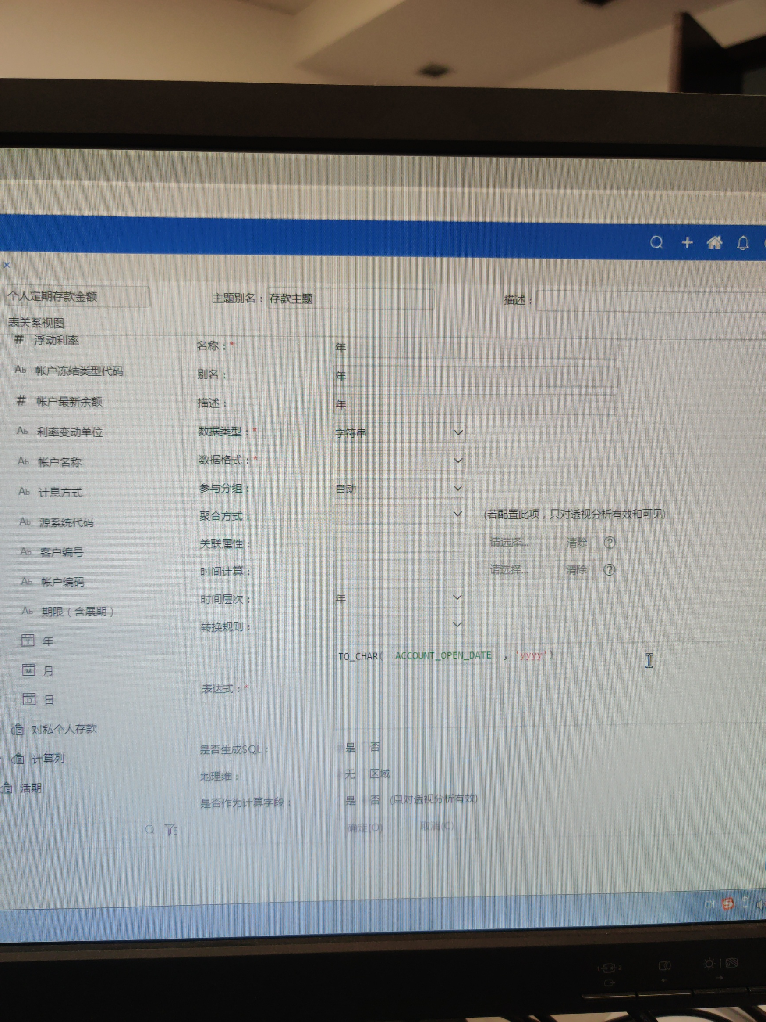
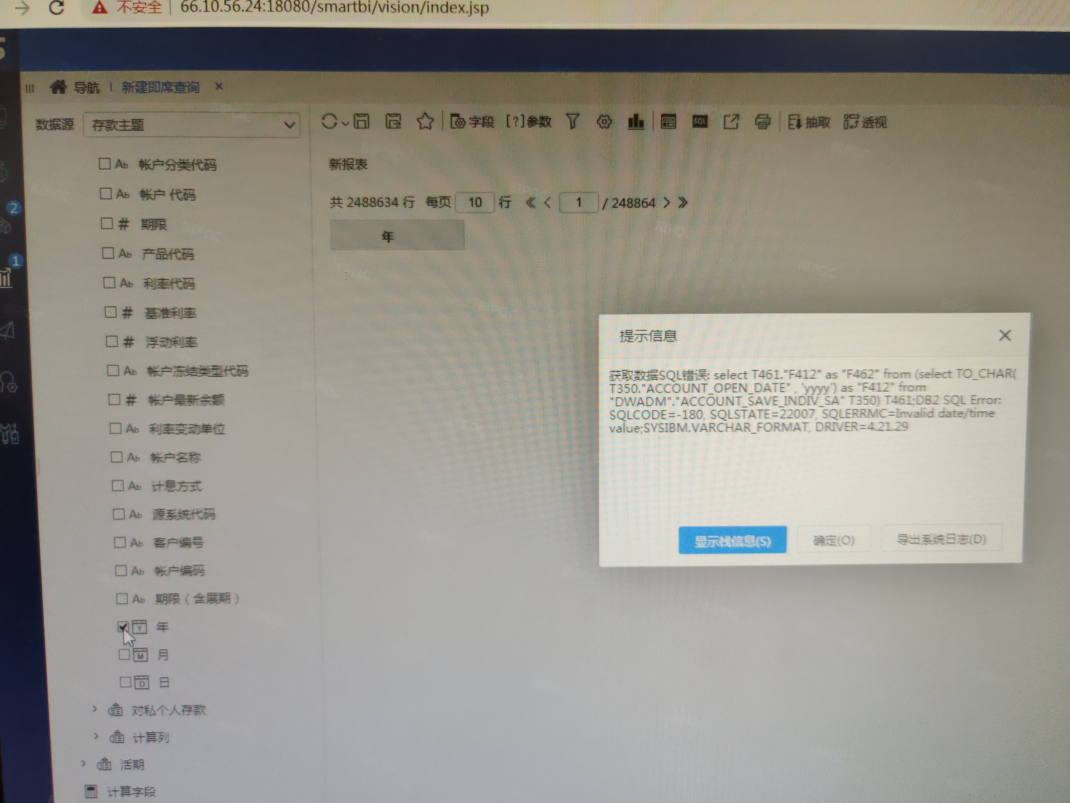
业务主题
  数据源日期字段类型为字符串，业务主题中基于原始字段生成的时间维度不生效，无法预览数据
报错信息
方案
修改字段属性里面的表达式为 substr （字段名，1，4）

Slide 4
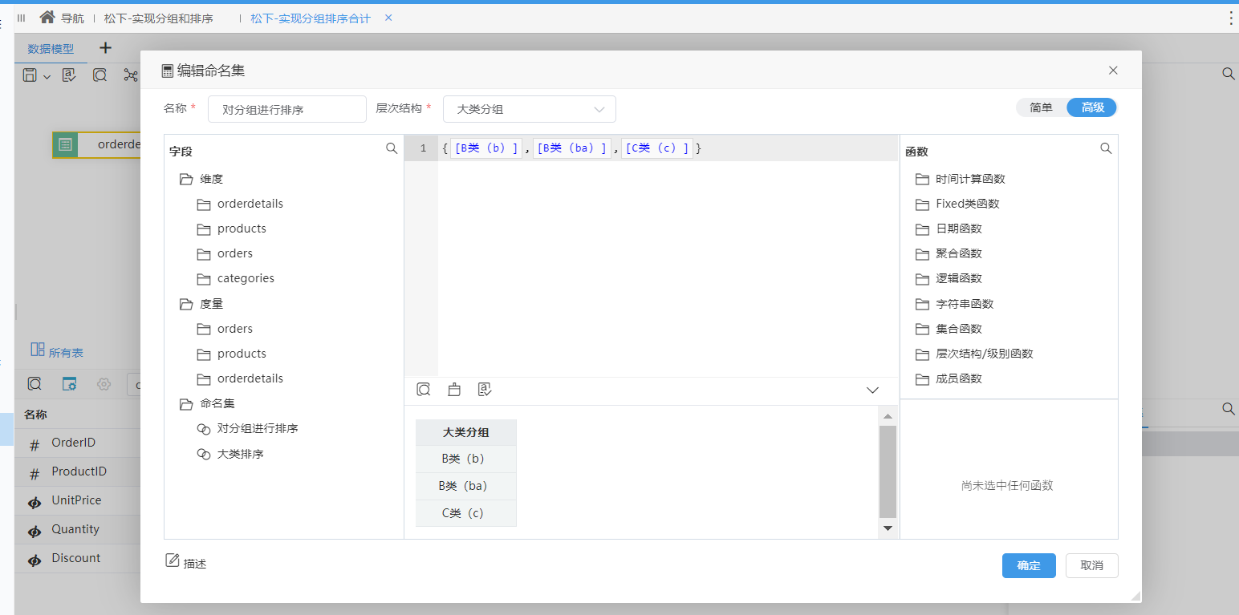
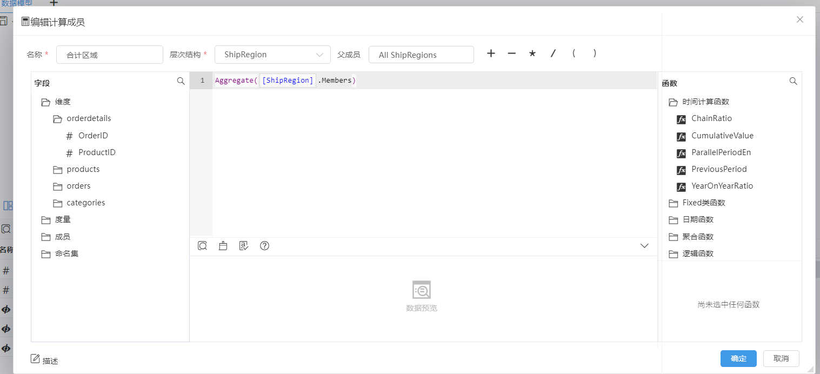
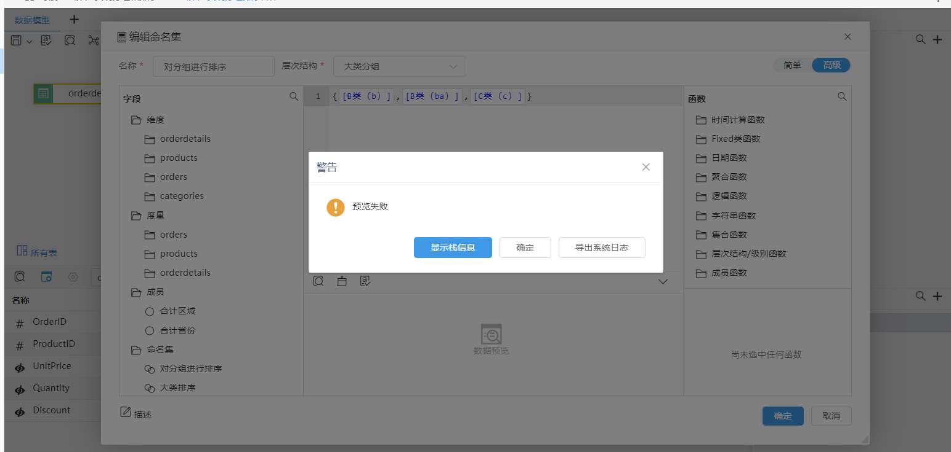
数据模型
  数据模型中命名集预览，可以有预览结果，然后新建了一个计算成员，没有做其他改动，再去命名集中预览就会出现预览失败，删掉计算成员之后，命名集预览又正常了
报错界面
方案
命名集、计算度量、成员预览时，会校验所有的命名集、计算度量、成员，如果有一个报错，预览就报错。全部校验主要是处理存在嵌套的情况

Slide 5
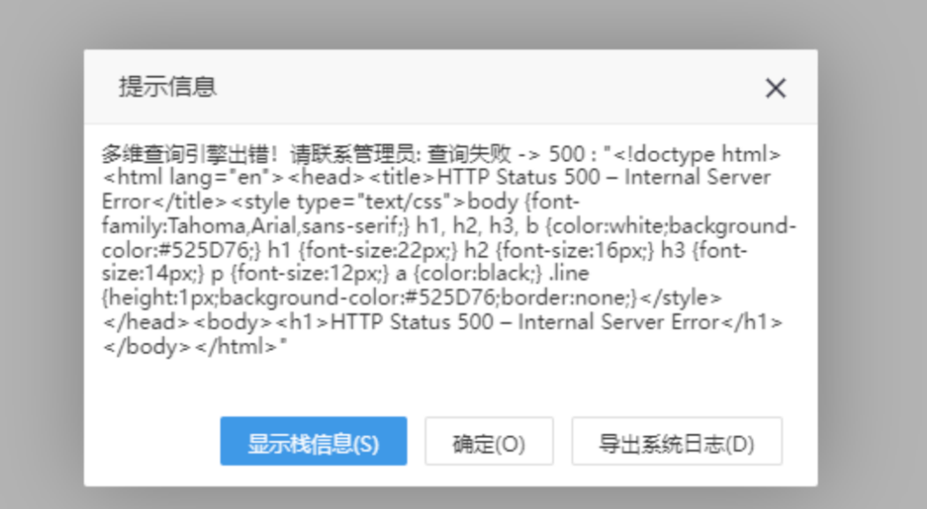
数据模型
  预览数据模型数据报错
报错
解决方案
olap日志对应时间并没有报错，看tomcat的500，有可能传了什么特殊字符，多勾选多了一个度量就这样，然后删除这个度量重启olap就可以了

Slide 6
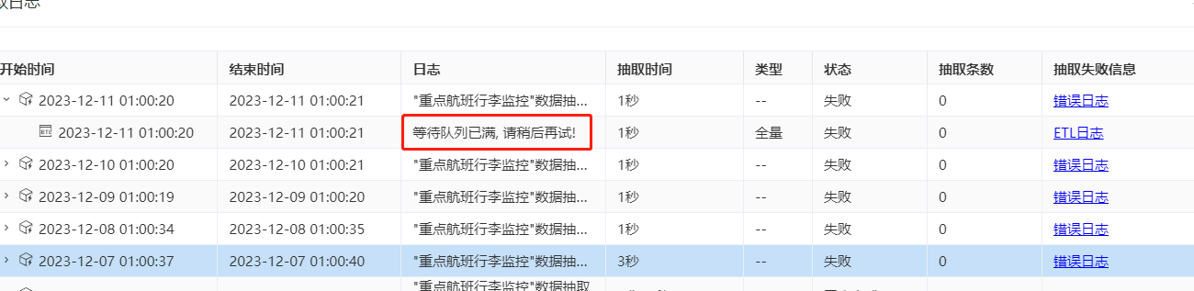
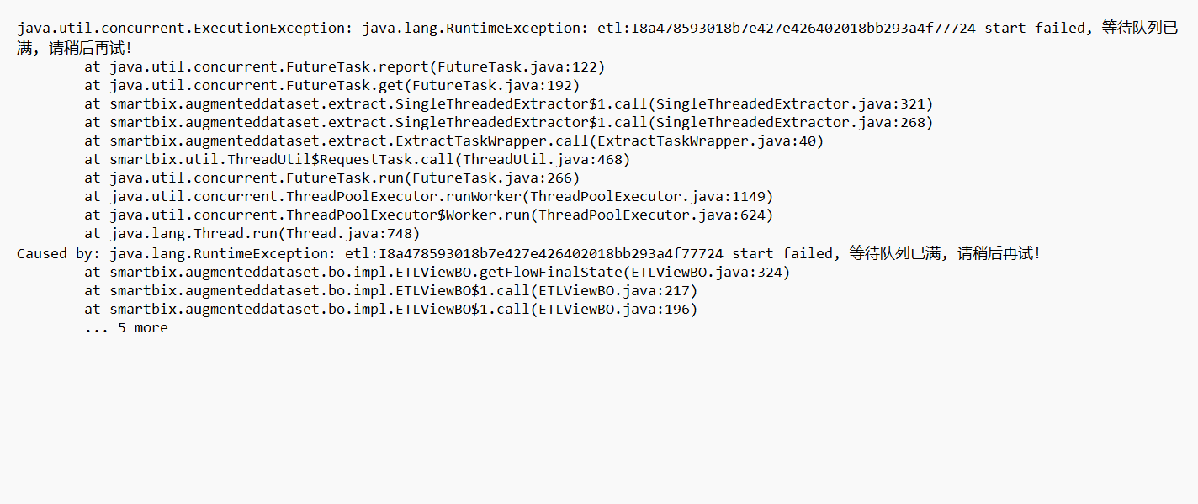
数据模型
先试验一下 新建一个etl 只拖一个示例数据源节点 运行是不是也报等待队列满 研发给的结论大概率要重启

Slide 7


更聪明的大数据分析软件，
快速挖掘企业数据价值！
广州思迈特软件有限公司
www.smartbi.com.cn
愿景：让数据为客户创造价值
sales@smartbi.com.cn
北京、上海、深圳等办事处
公众号：思迈特Smartbi

